Slide 1
砷污染
引发的食品安全案例
砷污染
引发的食品安全案例
汇报人：杨冉 李俊锐 梁新苗

Slide 2
砷污染引发的食品安全案例
主要内容
1
砷的简介
2
案例概述和启示
3
砷污染的致病性及其危害
4
引发砷污染的主要食品类别
5
砷污染的预防控制措施

Slide 3
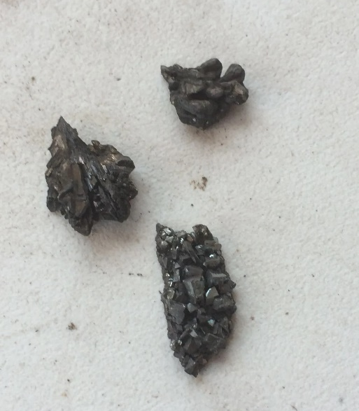
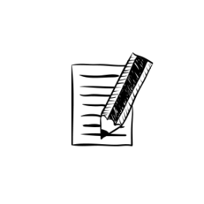
一、砷的简介
砷(As)是一种类金属元素，原子序数33，相对原子质量74.92，在污染物中常被归入重金属污染物中。
性质：
砷不溶于水，在潮湿的空气中容易被氧化，主要以硫化矿物质的形式存在于自然界。
砷分为有机砷和无机砷，无机砷比有机砷的毒性大，绝大部分砷氧化物(如三氧化二砷)和盐类属于高毒物质。
2017年10月，国际癌症研究机构将砷和无机砷化合物列为一类致癌物。
用途：
砷化钠用于木材防腐；
有机和无机砷农药用于杀虫、杀菌、除草和灭螺等；
砷可作为合铸剂用于增加铸件的硬度、韧性和防腐能力；
临床上将砷用于治疗白血病、带状疱疹、溃疡性黑色素瘤、淋巴结炎等多种疾病。

Slide 4
二、案例概述和启示
案例一：
1955年，日本森永奶粉为了节省成本，使用含砷中和剂，其中三氧化二砷含量达到了25-28mg/kg，导致13400多人中毒，其中130名婴儿因脑痹而死亡。婴儿出现无精打采、情绪烦躁，伴随着腹泻、发烧、吐奶、皮肤发黑等症状。在事发之后的一年后，受害致死的婴儿达到了130名，12344人留下终身疾患。
当时为了息事宁人，在对疑是中毒的6733人进行身体检查后认定需要治疗的只有90人，并且法院一审对森永集团全员做出了无罪判决。14年后，森永才确认奶粉质量问题，向全社会谢罪。2018年，森永对3571人进行了全面的身体检查，并为被害人支付医疗费3亿7千多万日元，补助费3亿3千多万日元，健康设备支出3千8百万日元。

Slide 5
二、案例概述和启示
案例二：湖南石门河水砷超事件
在湖南省常德市石门县鹤山村，1956年国家建矿开始用土法人工烧制雄黄炼制砒霜，建在河道上游炼制砒霜的雄黄矿肆意排污，倾倒废矿渣,如此状况长达30多年，给当地水质和土壤环境造成严重污染，1978年，国家停止雄黄矿的炼砒行为，随后建起了硫酸厂和磷肥厂，但污染排放仍就持续，直到2011年这些企业因为污染问题才被彻底关停。当地土壤砷超标19倍，水含砷量超标上千倍。鹤山村全村700多人中，有近一半的人都是砷中毒患者，因砷中毒致癌死亡的已有157人。
“地下的财富成就了城市的光荣，满地的疮痍带来了沉重的包袱。”

Slide 6
https://news.cctv.com/2014/06/14/VIDE1402729930029410.shtml

Slide 7
案例启示
食品在加工、出厂等环节把好质量关，不使用劣质原料，不合格的产品绝不能进入食品市场。
政府在食品安全监管中扮演着关键角色，加强对食品添加剂的法规，完善食品卫生法，以防止类似事件再次发生。
避免砷进入食物链，是防治砷污染的关键。
虽然目前与土壤污染有关的法律部门众多，如环保法、土地管理法、水污染防治法、大气污染防治法等对土壤污染的问题都有所涉及，但是这些规定分散且不具体，没有针对性。
加强含砷矿藏及其冶炼过程的管理，取缔土法炼砷的工厂，冶炼砷的工厂和其它冶金工厂的“三废”必须达标排放，对高砷煤采取强制性脱砷处理，从根本上降低空气中砷含量。

Slide 8
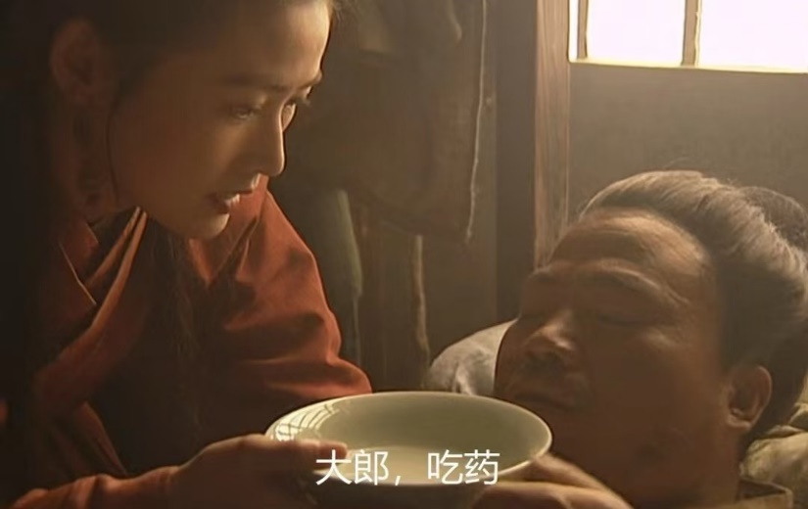
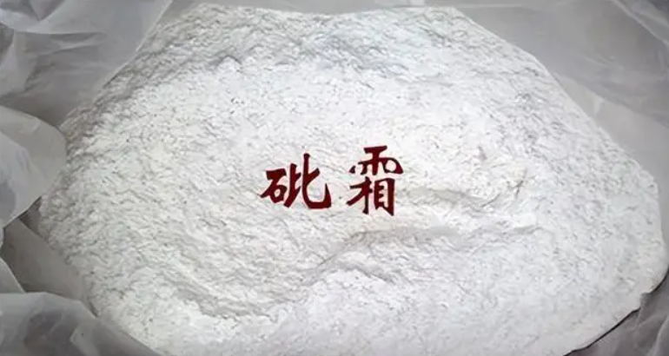
砷污染的致病性及其危害
砷及其化合物具有毒性，所以当人体砷摄入量过多时，会造成砷中毒。一般来说，无机砷比有机砷的毒性大，三价砷比五价砷的毒性大。绝大部分砷氧化物(如三氧化二砷)和盐类属于高毒物质，而砷化氢属于剧毒物质，是目前已知砷化合物中毒性最大的一种。

Slide 9
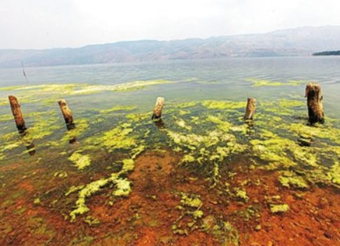
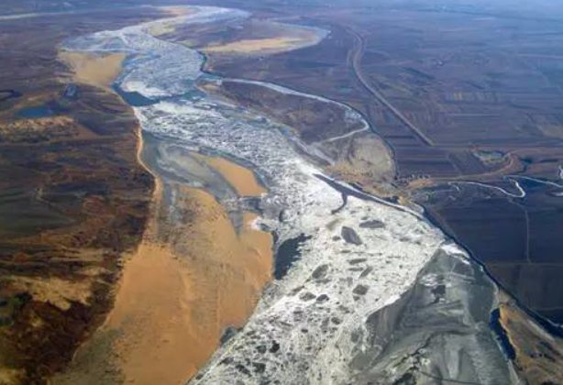
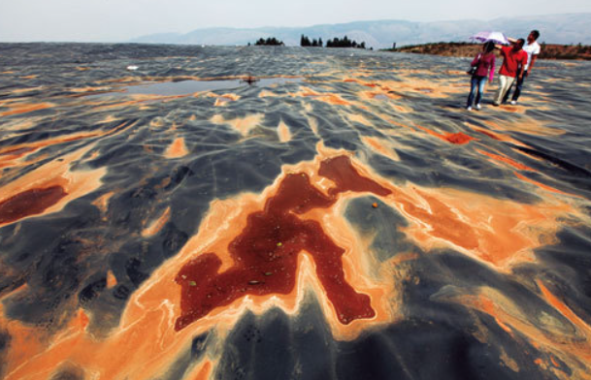
砷污染的致病性及其危害
2017年10月，国际癌症研究机构将砷和无机砷化合物列为一类致物。砷是自然界广泛存在的一类环境污染物，土壤中砷的自然背景值为5-10mg/kg。近年来，含砷矿石开采冶炼、含砷工业“三废”排放及含砷农药产品使用等人类活动使大量砷被排放至自然环境中，造成土壤和水体的砷污染。据统计，世界土壤中砷浓度的平均值为6mg/kg，我国为11.2mg/kg，约为世界平均值的2倍。土壤中砷污染具有隐蔽性、累积性、地域性、不可逆性和长期性等特点，砷污染不仅影响土壤肥力、作物质量和品质，而且会通过食物链的“生物放大”作用对人体健康产生威胁。环境保护部(现为生态环境部)和国土资源部(现为自然资源部)在2014年发布的全国土壤污染状况调查公报显示，我国砷无机污染点位超标率为2.7%。砷污染的危害性仅次于致病微生物，是全球第二大水健康危害因系。世界卫生组织建议饮用水中的砷浓度控制在10ug/1.以下。

Slide 10
砷污染的致病性及其危害
有机砷污染
无机砷污染
高剂量情况下：
1、食欲不振、体重下降
2、阻碍营养吸收
1、影响代谢
2、改变细胞及遗传物质完整性
3、皮肤、血管、神经系统紊乱
4、诱发皮肤癌、肺癌、膀胱癌等
进入土壤后一系列化学反应转化

Slide 11
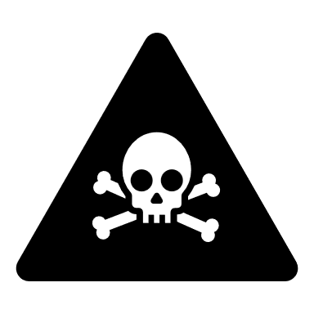
砷污染的致病性及其危害
在生产或使用砷化合物中，如防护不当吸入含砷空气或摄人被污染的食物、饮料时，可能会出现急、慢性砷中毒。砷化合物可经呼吸道、皮胀和消化道被人体吸收，都积于骨质疏松部、肝、肾、脾、肌肉、头发、指甲等部位，并由尿液、类便中排出。过量的砷会干扰细胞的正常代谢，影响呼吸和氧化过程，使细胞发生病变。砷还可直接损伤小动脉和毛细血管壁，并作用于血管舒缩中枢，导致血管渗透性增加，引起血容量降低，加重脏器损害。此外，砷可穿过胎盘屏路损及胎儿。
食品砷污染对人体健康的危害

Slide 12
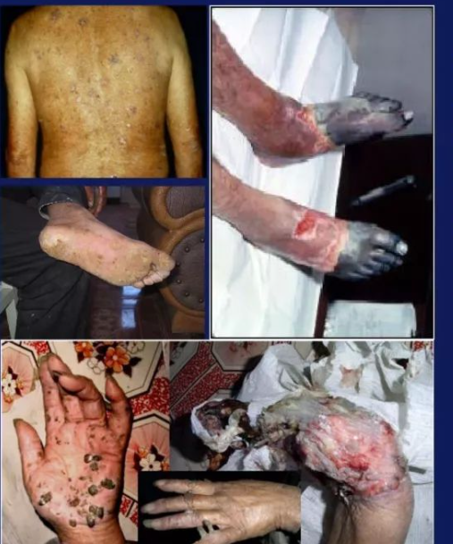
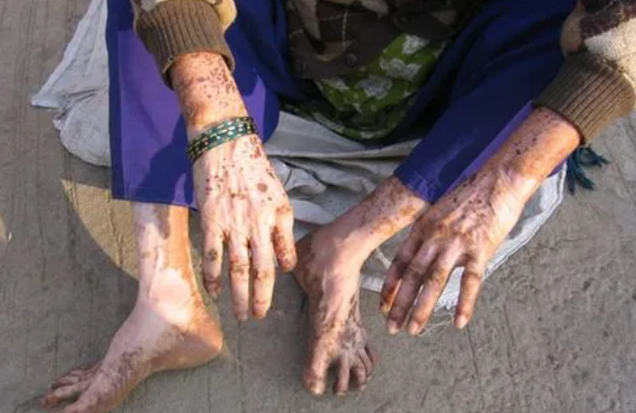
砷污染的致病性及其危害

Slide 13
砷污染的致病性及其危害
剧毒砒霜何以成为抗癌药？-电影-完整版视频在线观看-爱奇艺

Slide 14
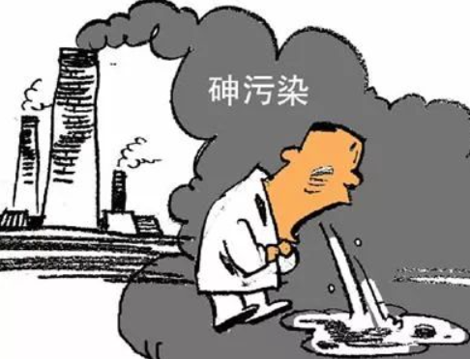
砷污染的主要食品类别
砷在自然界中广泛存在，可以经过各种途径进入生物圈和食物链，进而对人类及生态平衡产生影响。砷污染的来源主要有采矿、有色金属冶炼和化石燃料的燃烧，违法使用含砷除草剂、杀虫剂和木材防火剂，以及使用砷污染的地下水灌溉农田土壤，从而直接影响粮食和蔬菜中砷的含量:各种含砷矿物的治炼是砷进人自然环境的主要途径。由于砷的蒸气压低，进人大气的砷蒸气能很快凝结在大气微粒子上，可随着大气悬浮微粒降落在土壤、水域及农作物表面，造成食品污染。

Slide 15
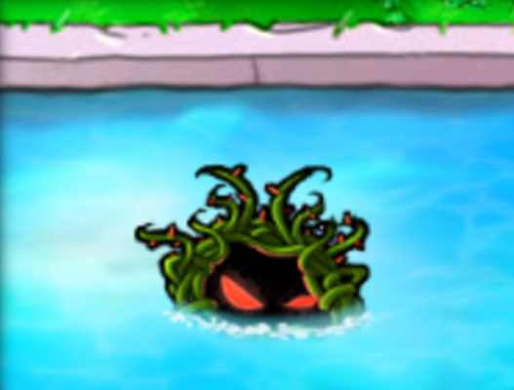
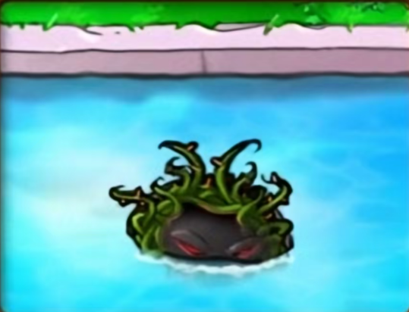
砷污染的主要食品类别
海洋生物尤其是甲壳类生物，如虾、蟹、贝类等对砷有很强的富集作用，但海洋生物中的砷大部分为有机砷。已有研究表明，砷污染能对浮游植物群落结构产生重要的驱动作用，可导致耐砷藻类取代砷敏感藻类成为优势藻类。
耐砷藻类取代砷敏感藻类成为优势藻类
砷污染胁迫下浮游植物群落的演替对浮游动物等捕食者产生影响，从而通过水生生物食物网影响湖泊生态系统的结构、功能和健康。

Slide 16
砷污染的预防控制措施
(1)改进生产工艺
防止重金属流失，回收工业“三废”中的重金属，切实遵守有关环境保护法规
(2)严格控制产品流程
食品生产加工、贮存、运输和销售过程中避免使用和接触含砷的机械、管道以及容器完善食品安全的预防和监测机制。
(3)注重善后工作
深埋多余的拌砷粮种、毒饵，避免被食用或用作饲料。严禁食用因含砷制剂中毒死亡的畜禽，且对其进行销毁深埋。
(4)加强宣传教育
相关部门注重宣传教育以增强人们的环境保护意识和安全防范意识

Slide 17
① 海鲜与维生素C同吃会中毒？
在反应完全的条件下，人得同时吃500mg维生素C和好几公斤污染比较严重的海鲜才有中毒的风险。
② 日本某品牌奶粉事件与我国“大头娃娃”事件的异同
同：两者都是因为某些不该有的物质含量超标而引起的事故，直接危害了婴儿的健康。
异：婴儿食用后会出现砒霜中毒的症状，如全身发黑、腹泻呕吐等，严重者甚至死亡。
“大头娃娃“事件由于长期食用劣质奶粉或固体饮料冒充的奶粉，婴儿会出现营养
不良综合征，如头大四肢短小、湿疹、体重下降、发育迟缓等症状。

Slide 18
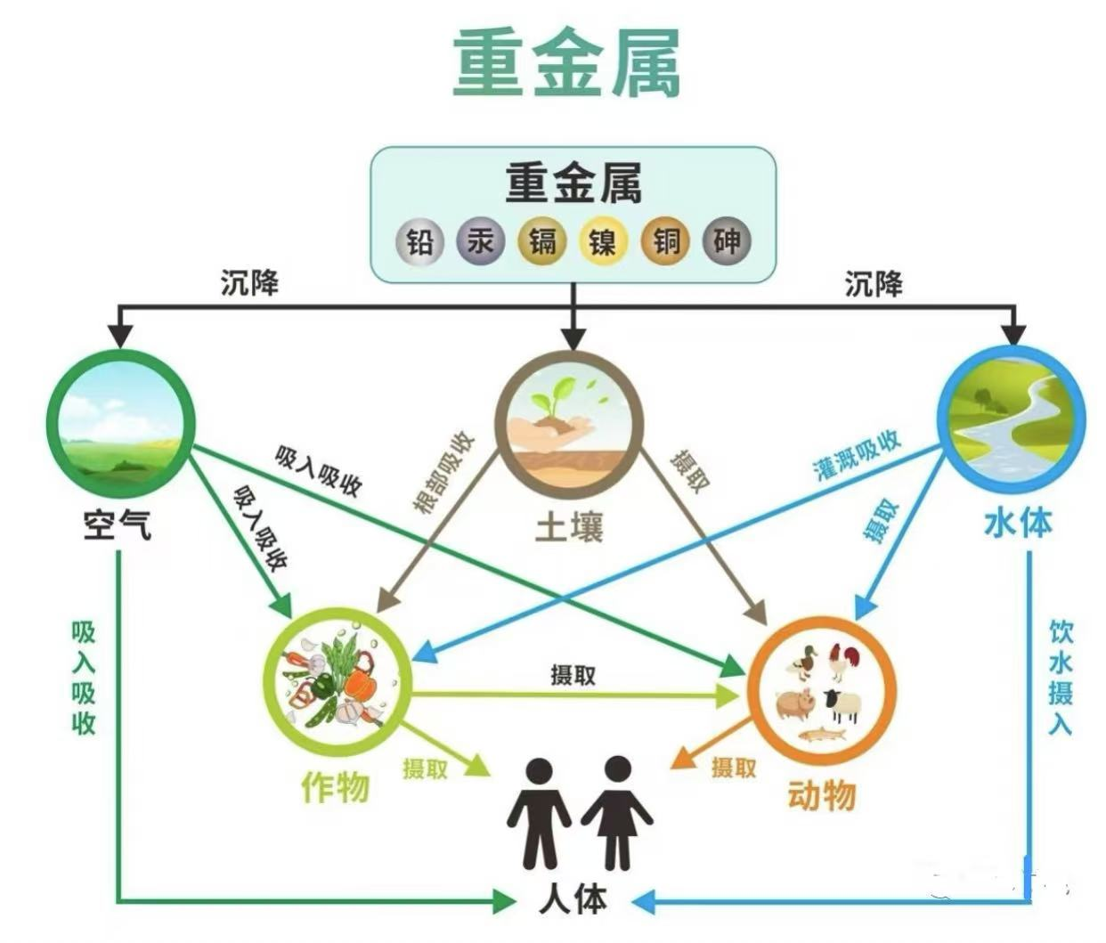

Slide 19
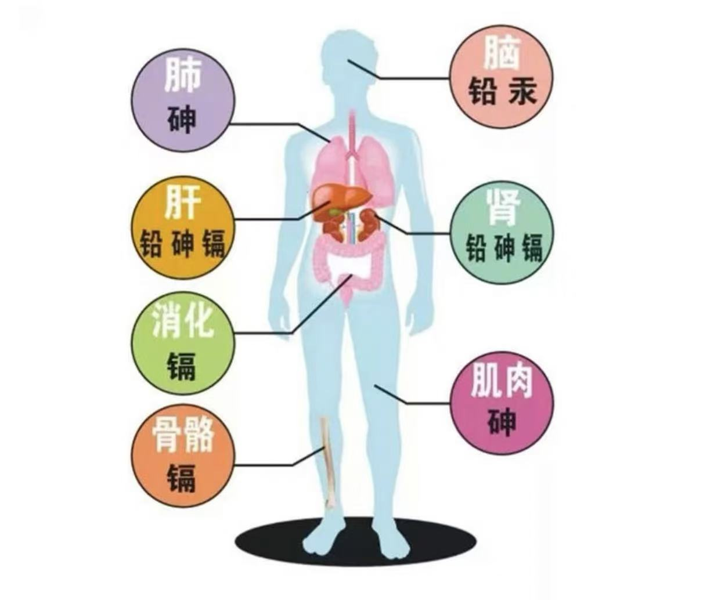

Slide 20
预防措施
①控制工业污染物的排放
②加强环境监测与评估
③加强宣传教育工作
④定期进行体检
⑤养成良好的膳食习惯

